Slide 1

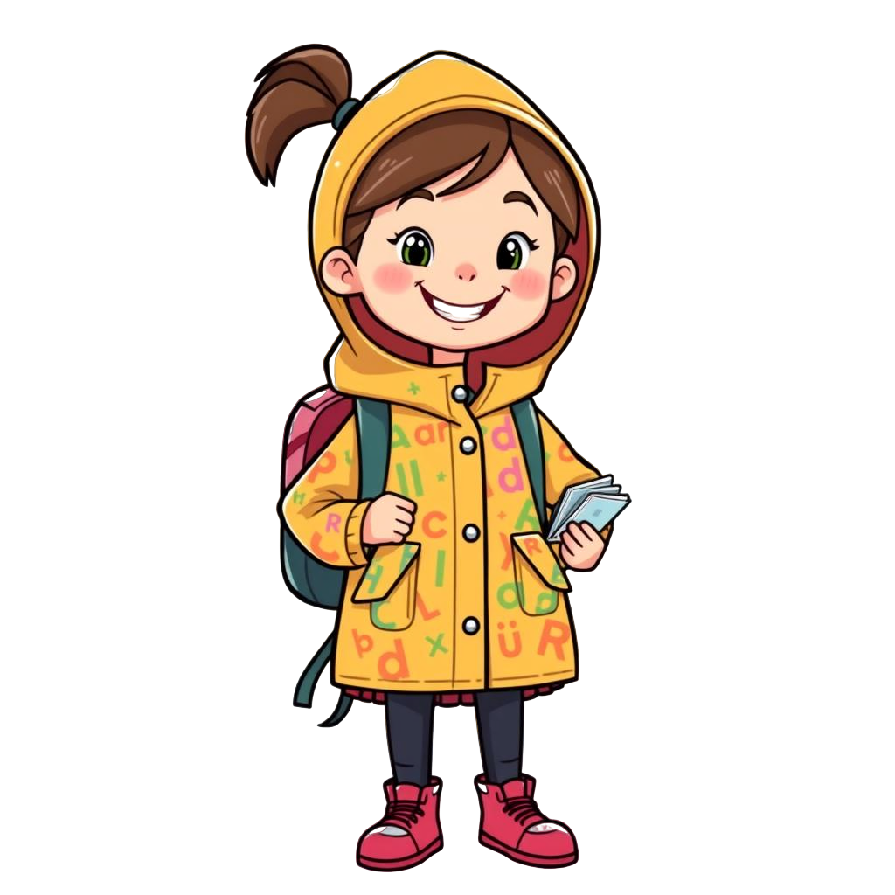

Привет! Я Чарли, и сегодня мы отправимся в Чудо-путешествие звука Ч.

Slide 2
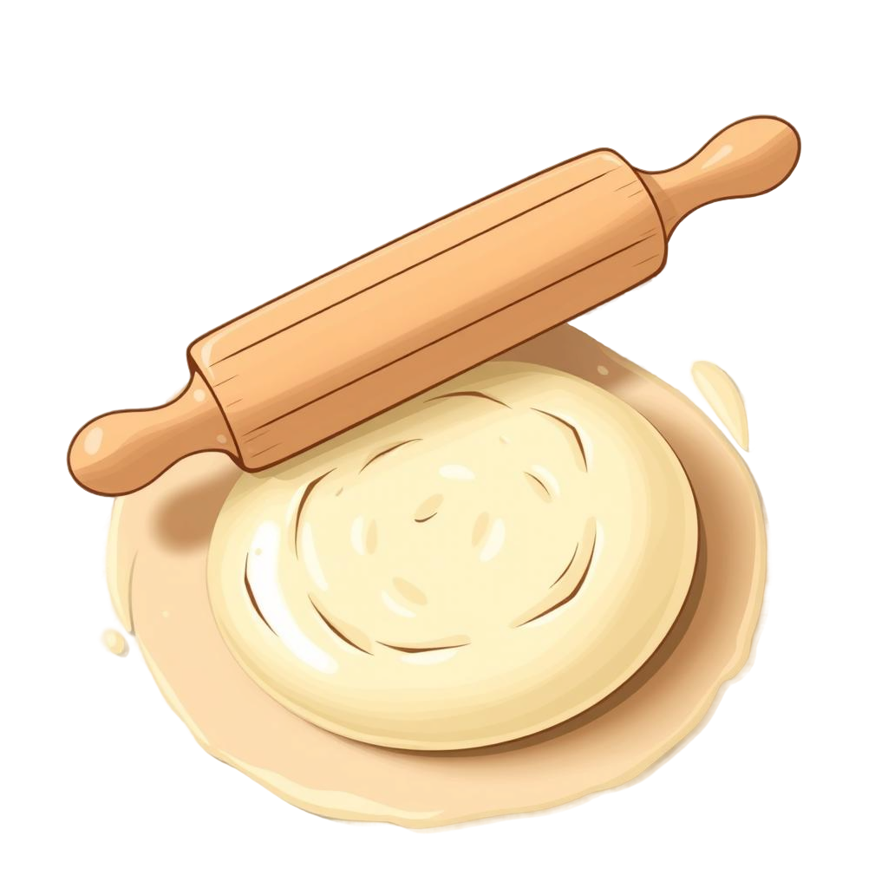
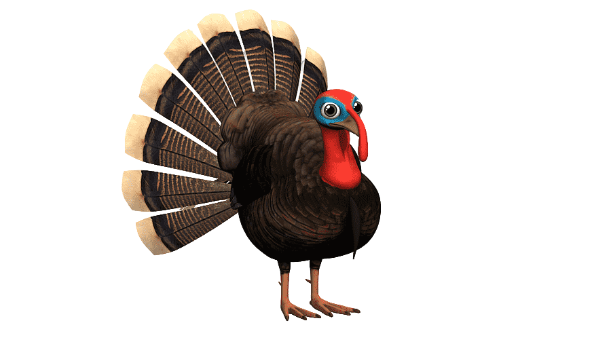







Чтобы найти ключ надо нажать на листок.
Чтобы произнести Ч красиво, нам нужно хорошо подготовить язычок! Потом надо найти чудо-ключ.

Slide 3

Дыхательная гимнастика
Дуй и жми на листик, не забудь про ключик

Slide 4
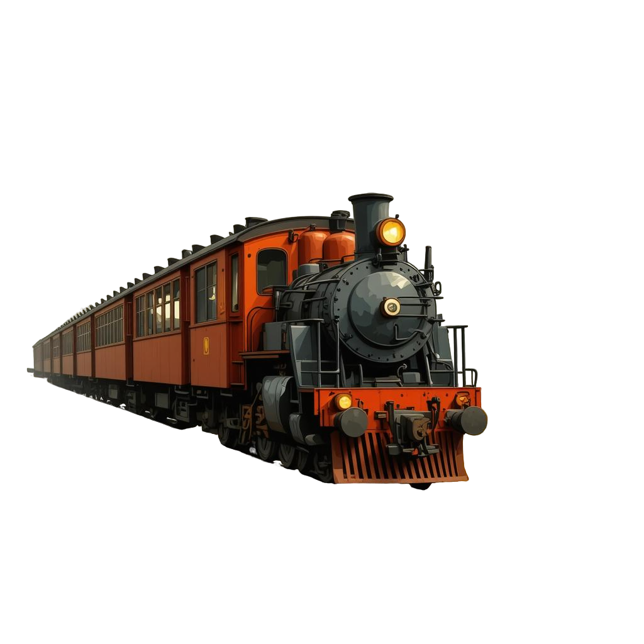
ЧИ
ЧА
ЧУ
ЧИ
Поезд готов в путь! Повторяй за мной: чу-чу-чу, ча-ча-ча, чи-чи-чи!
ЧУ
ЧА
ЧИ
ЧУ
ЧА

Slide 5




Нейрогимнастика
Теперь тренируем не только язык, но и руки!
ЧА
ЧИ
ЧУ

Slide 6



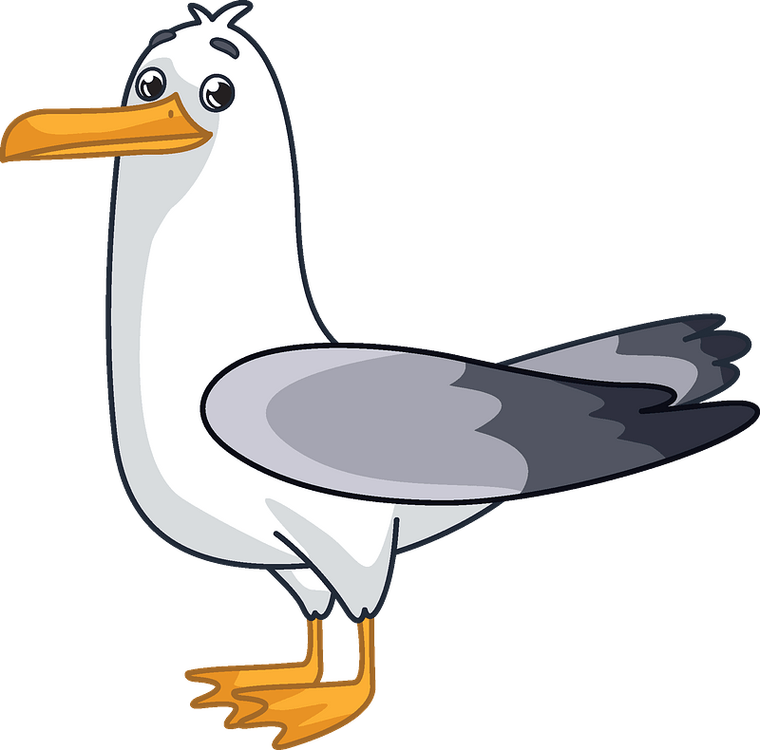




«Найди лишнее»
Здесь всё со звуком Ч… кроме одного предмета! Найди лишний и объясни, почему.

Slide 7





Составь предложение.
«Чудесный магазин»
Добро пожаловать в мой магазин! Сегодня у меня продаются только предметы со звуком Ч. Что ты хочешь «купить»?
ЖМИ

Slide 8


Печь,чашка,час,туча,чай,врач.
«Какой буквы не хватает?»
ПЕ...Ь
ТУ…А
Слова потеряли свою букву. Давай вернем её на место. Потом найдем ключик!
…АШКА
...АЙ
ЖМИ
…АС
ВРА…

Slide 9


«Чудесные рассказы»
Составь предложения что я увидела на лавочке. Начни так: Чарли увидела на лавочке…
ЖМИ

Slide 10
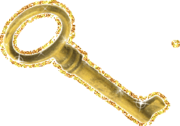
Ура! Мы с тобой собрали все «чудо-ключи» и теперь ты настоящий чемпион звука Ч!

